Slide 1
Bonjour ! Merci d’avoir accepté de participer à notre expérience
Avant de commencer, merci de bien vouloir éteindre votre téléphone portable
Appuyez sur la flèche de droite pour continuer

Slide 2
Au cours de l’expérience, vous devrez vous rappelez les emplacements des paires de nombres sur la grille
Chaque tour de l’expérience est associé à un score cible
Vous devrez: RAPELLEZ-VOUS CE NOMBRE D’EMPLACEMENTS DE PAIRES
Votre performance vous permettra de gagner une somme mise en jeu en plus de la somme de départ
Appuyez sur la flèche de droite pour continuer

Slide 3
PRINCIPE DE L’EXPERIENCE
Les instructions vont maintenant s’afficher
Veuillez les lire attentivement
A chaque fois, appuyez sur « la fleche de droite » pour continuer et lire la suite
Appuyez sur « la fleche de gauche » pour revenir et lire la précédente

Slide 4
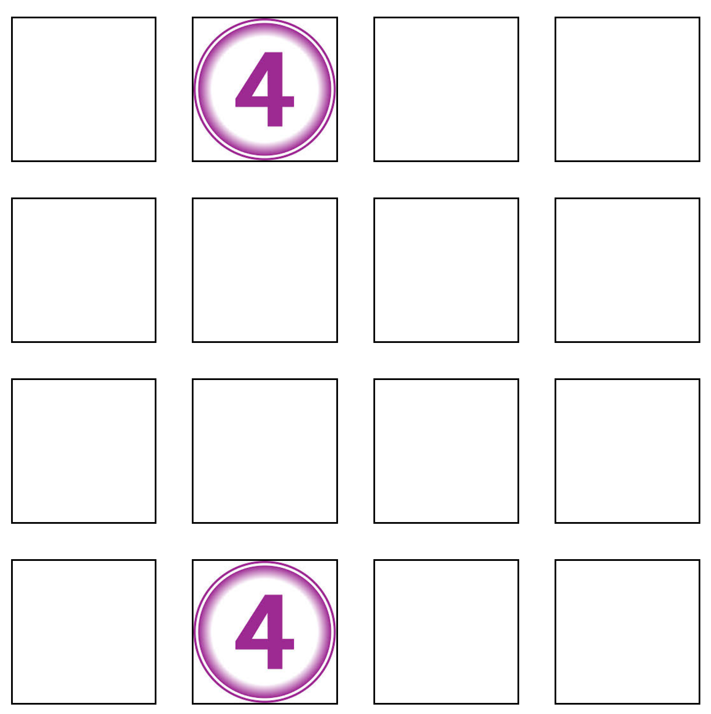
PRINCIPE DE L’EXPERIENCE
Le but est:
Rappelez-vous les emplacements des paires de nombres sur la grille
Les paires de nombres apparaîtront comme ci-dessous:
Appuyez sur la flèche de droite pour continuer

Slide 5
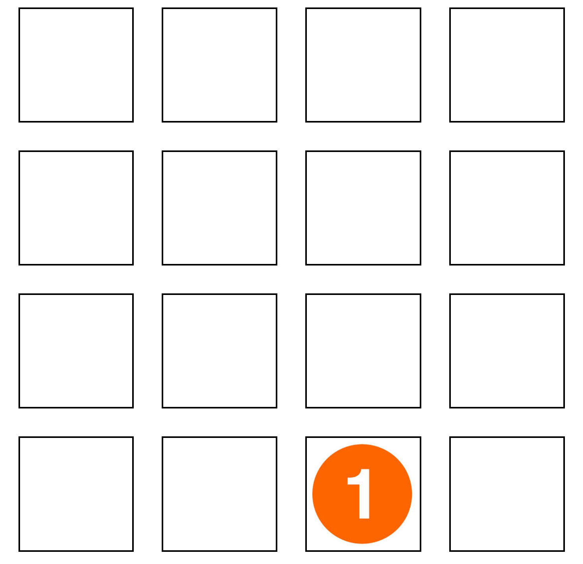
PRINCIPE DE L’EXPERIENCE
Durant la phase de test, l’un des numéros de chaque paire apparaîtra sur la grille (comme ci-dessous)
Vous devrez cliquer sur l’emplacement de l’autre numéro de cette paire
Appuyez sur la flèche de droite pour continuer

Slide 6
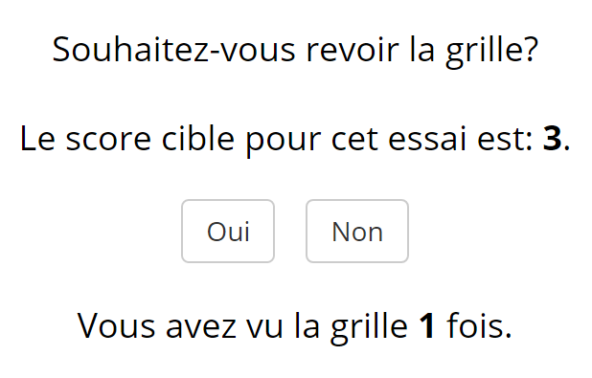
PRINCIPE DE L’EXPERIENCE
Durant chaque essai, vous pourrez choisir de voir les emplacements des paires autant de fois que vous le souhaitez
Sur chaque essai, c’est à vous de decider combien de fois vous souhaitez revoir les emplacements des paires
Appuyez sur la flèche de droite pour continuer

Slide 7
PRINCIPE DE L’EXPERIENCE
L’expérience est structurée en 30 ESSAIS
Chaque essai se déroulera en plusieurs « étapes »
Différentes « étapes » correspondent à différentes écrans affichés sur cet ordinateur
Appuyez sur la flèche de droite pour continuer

Slide 8
PRINCIPE DE L’EXPERIENCE
Etapes:
Affichage du nombre d’essai et du score cible pour cet essai
Appuyez sur la flèche de droite pour continuer

Slide 9
PRINCIPE DE L’EXPERIENCE
Etapes:
Affichage du nombre d’essai et du score cible pour cet essai
Un jugement d’auto-efficacité
Appuyez sur la flèche de droite pour continuer

Slide 10
PRINCIPE DE L’EXPERIENCE
Etapes:
Affichage du nombre d’essai et du score cible pour cet essai
Un jugement d’auto-efficacité
La phase de memorisation
Appuyez sur la flèche de droite pour continuer

Slide 11
PRINCIPE DE L’EXPERIENCE
Etapes:
Affichage du nombre d’essai et du score cible pour cet essai
Un jugement d’auto-efficacité
La phase de memorisation
La phase de test
Appuyez sur la flèche de droite pour continuer

Slide 12
PRINCIPE DE L’EXPERIENCE
Etapes:
Affichage du nombre d’essai et du score cible pour cet essai
Un jugement d’auto-efficacité
La phase de memorisation
La phase de test
͏Un jugement de confiance sur votre performance durant la phase de test
Appuyez sur la flèche de droite pour continuer

Slide 13
PRINCIPE DE L’EXPERIENCE
Etapes:
Affichage du nombre d’essai et du score cible pour cet essai
Un jugement d’auto-efficacité
La phase de memorisation
La phase de test
͏Un jugement de confiance sur votre performance durant la phase de test
͏Retour sur votre performance
Appuyez sur la flèche de droite pour continuer

Slide 14
1. AFFICHAGE DU NOMBRE D’ESSAI ET DU SCORE CIBLE
L’expérience est structurée en 30 ESSAIS
Ceux-ci sont divisés en 5 blocs de 6 essais
C’est à vous de décider quand commencer chaque essai
Essai numéro: 6
Appuyez sur la flèche de droite pour continuer

Slide 15
1. AFFICHAGE DU NOMBRE D’ESSAI ET DU SCORE CIBLE
Chaque essai est associé à un score cible
Vous devrez essayer de vous rapeller ce nombre d’emplacements de paires (ni plus, ni moins!)
Essai numéro: 6
Score cible: 4
Appuyez sur la flèche de droite pour continuer

Slide 16
1. AFFICHAGE DU NOMBRE D’ESSAI ET DU SCORE CIBLE
Votre rémunération sera calculée en fonction du nombre de scores cibles que vous atteignez exactement
Essai numéro: 6
Score cible: 4
Appuyez sur la flèche de droite pour continuer

Slide 17
2. UN JUGEMENT D’AUTO-EFFICACITE
Nous vous demanderons une question d’auto-efficacité
Le sentiment d’auto-efficacité est l’impression qu’a un.e individu.e de sa capacité à réaliser une tâche
Vous devrez répondre à cette question par rapport à l’affichage des emplacements des paires que vous verrez pendant l’expérience
Au début, vous pourriez trouver cette question difficile mais ne vous inquiétez pas
Essayez de répondre du mieux que vous pouvez
Appuyez sur la flèche de droite pour continuer

Slide 18
2. UN JUGEMENT D’AUTO-EFFICACITE
La question sera:
« Combien de fois aurez-vous besoin de voir leur emplacements pour vous rappeler le nombre de paires cible ? »
Appuyez sur la flèche de droite pour continuer

Slide 19
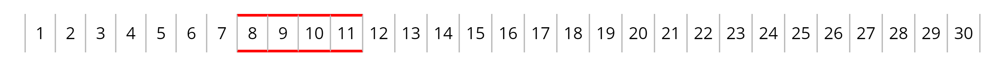
2. UN JUGEMENT D’AUTO-EFFICACITE
Vous devez répondre à cette question en positionnant une barre rouge le long d'une ligne numérique (comme ci-dessous)
Les chiffres sur la ligne correspondent au nombre de fois où les emplacements des paires de nombres seront affichés
Appuyez sur la flèche de droite pour continuer

Slide 20
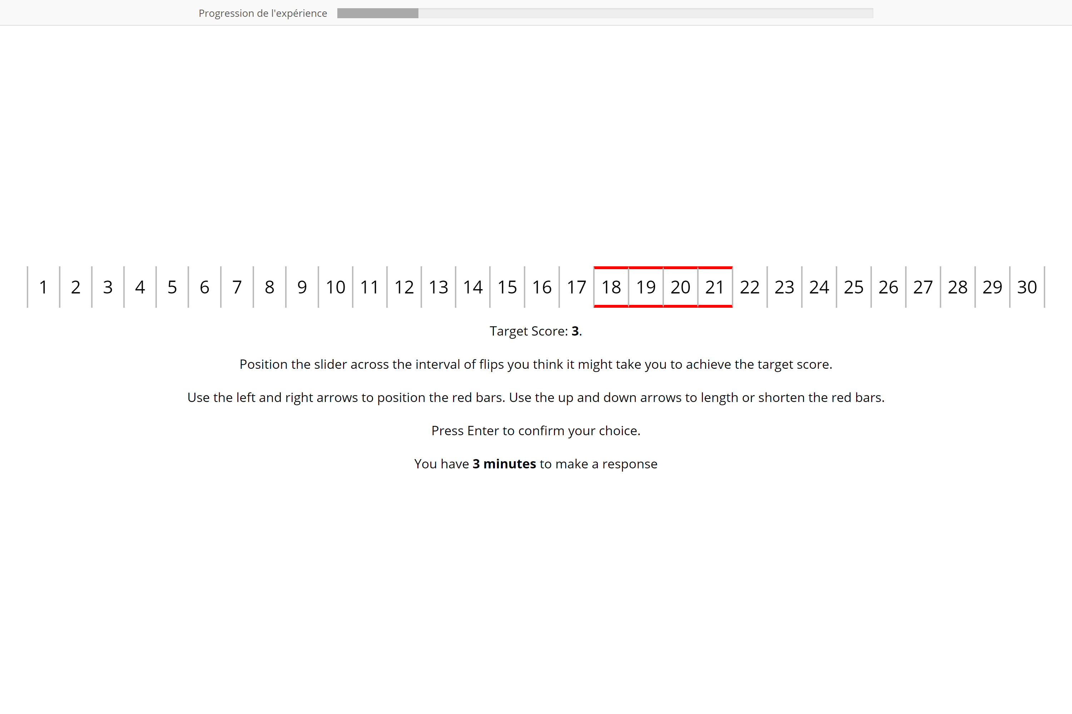
2. UN JUGEMENT D’AUTO-EFFICACITE
Vous pourrez déplacer la barre vers la gauche et la droite en utilisant respectivement les flèches de gauche et de droite (comme ci-dessous)
Appuyez sur la flèche de droite pour continuer

Slide 21
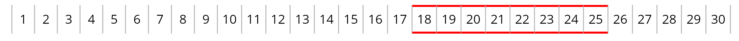
2. UN JUGEMENT D’AUTO-EFFICACITE
Vous pourrez augmenter la longueur de la barre en utilisant la flèche du haut (comme ci-dessous)
Appuyez sur la flèche de droite pour continuer

Slide 22
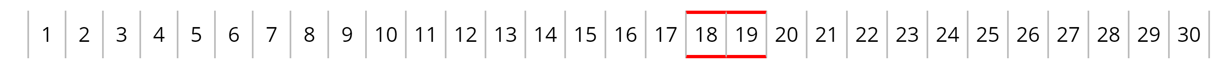
2. UN JUGEMENT D’AUTO-EFFICACITE
Vous pourrez raccourcir la longueur de la barre en utilisant la flèche du bas (comme ci-dessous)
Appuyez sur la flèche de droite pour continuer

Slide 23
2. UN JUGEMENT D’AUTO-EFFICACITE
Attention!
Vous devrez positionner la barre en fonction du nombre de fois dont vous pensez avoir besoin de voir la grille pour atteindre le score cible pour cet essai
Appuyez sur la flèche de droite pour continuer

Slide 24
2. UN JUGEMENT D’AUTO-EFFICACITE
Par exemple, ici le participant indique qu’il pense pouvoir atteindre le score cible avec 8 à 11 présentations de la grille
Appuyez sur la flèche de droite pour continuer

Slide 25
2. UN JUDGEMENT D’AUTO-EFFICACITE
Quand vous avez fait votre choix, appuyez sur « Entrée »
Vous aurez 3 minutes pour répondre à cette question avant que l’essai ne passe automatiquement à la phase de memorisation
Appuyez sur la flèche de droite pour continuer

Slide 26
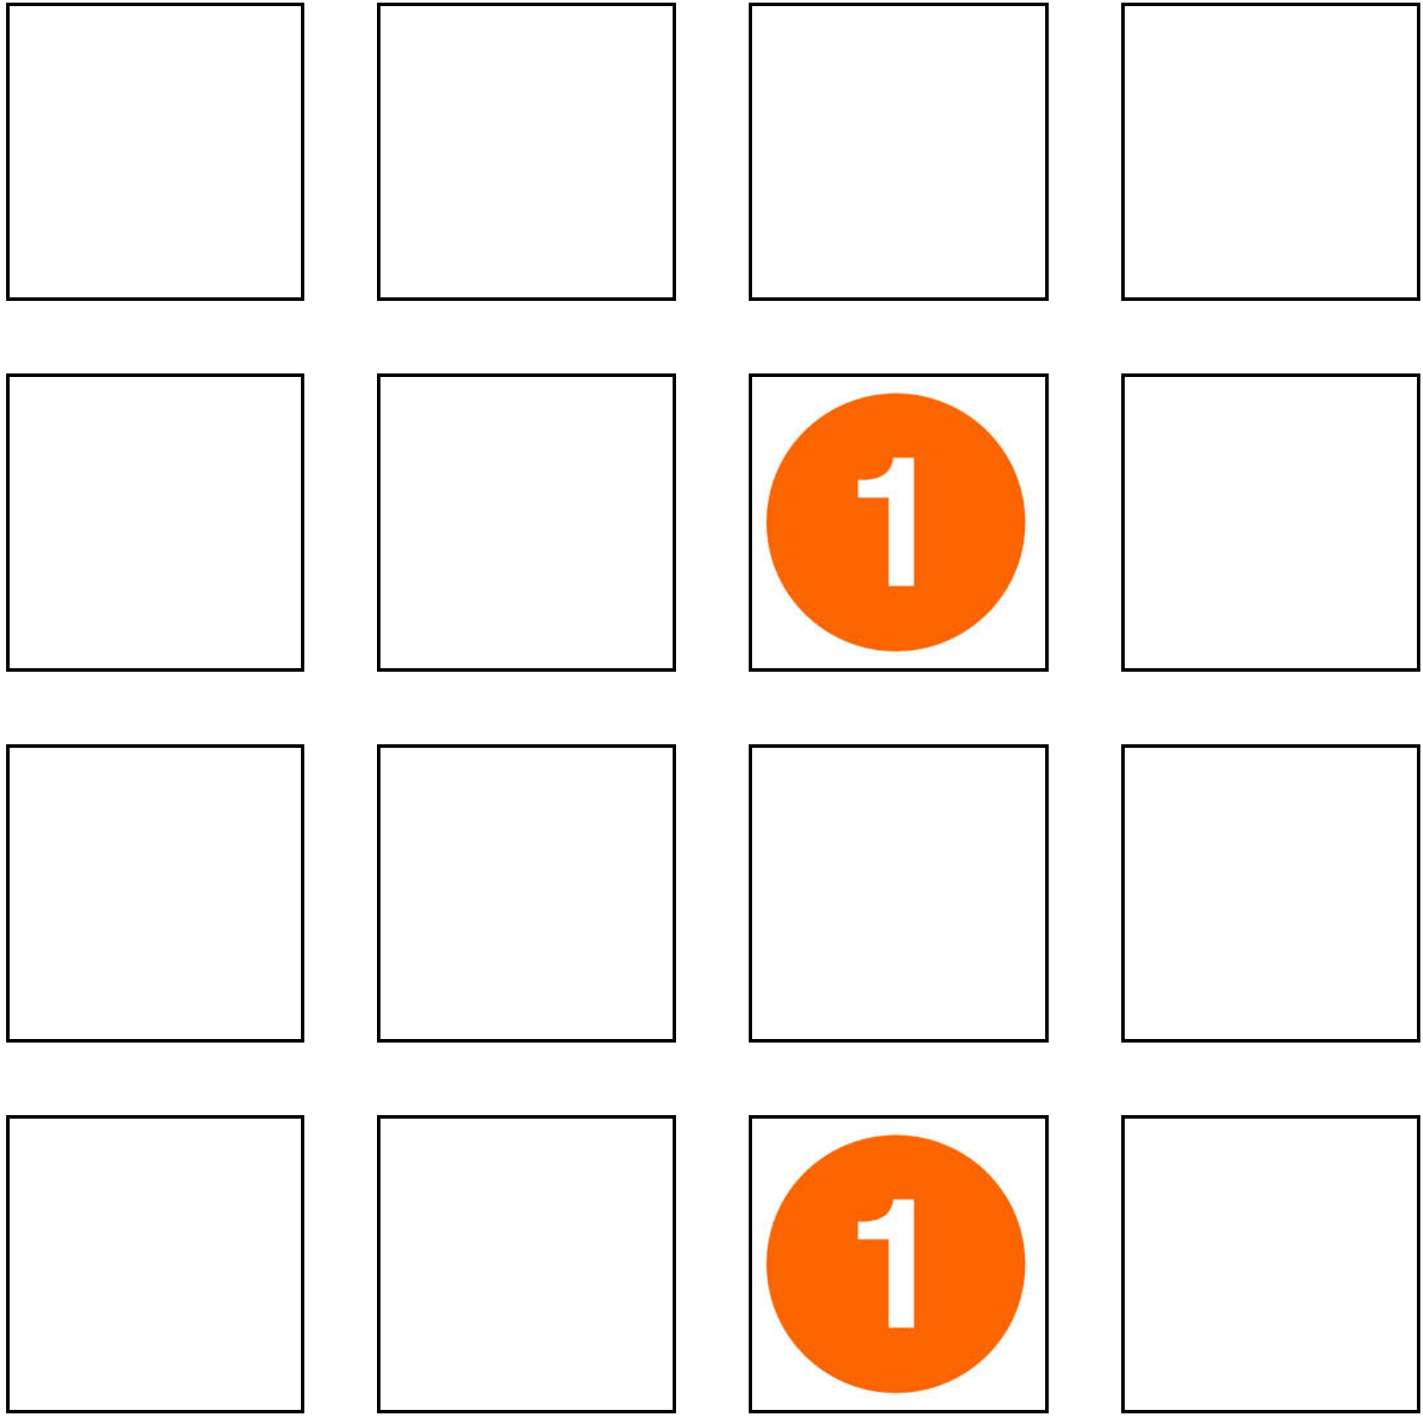
3. LA PHASE DE MEMORISATION
Durant cette phase, les paires de nombres apparaîtront comme ci-dessous:
Ils changeront chaque seconde et apparaîtront dans l’ordre croissant (de 1 à 8)
Appuyez sur la flèche de droite pour continuer

Slide 27
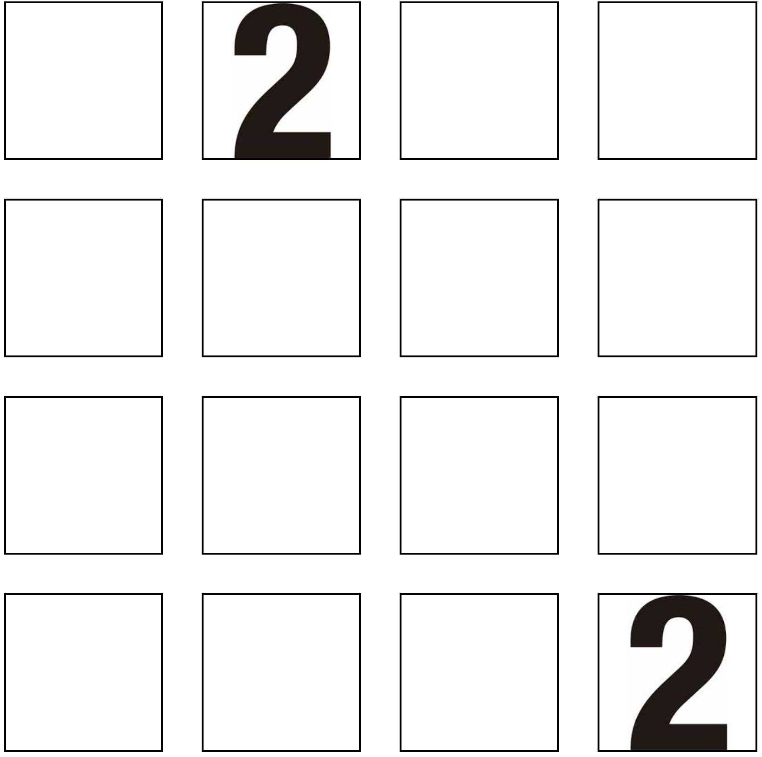
3. LA PHASE DE MEMORISATION
Durant cette phase, les paires de nombres apparaîtront comme ci-dessous:
Ils changeront chaque seconde et apparaîtront dans l’ordre croissant (de 1 à 8)
Appuyez sur la flèche de droite pour continuer

Slide 28
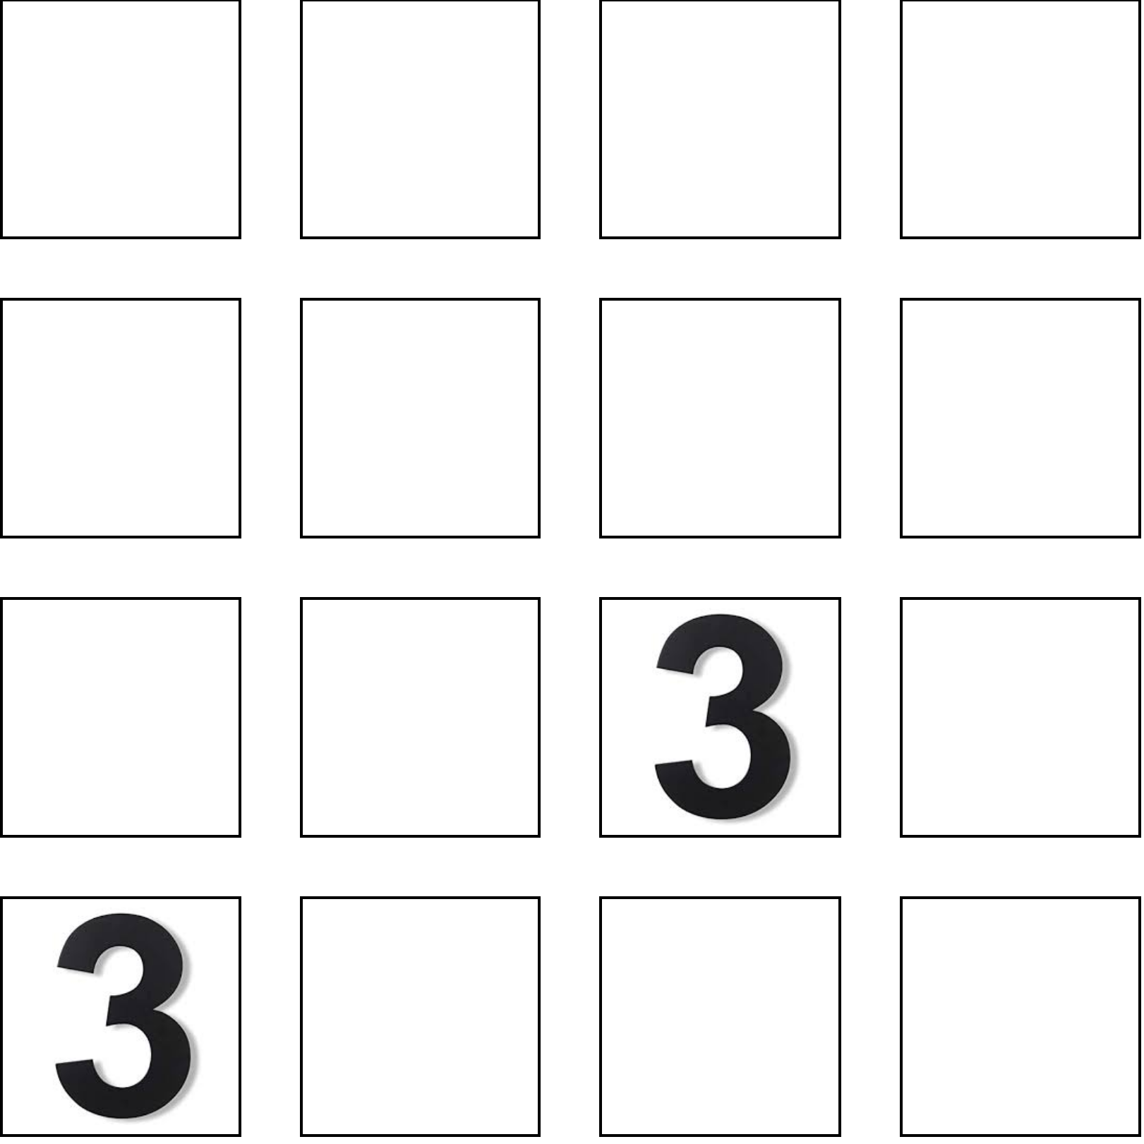
3. LA PHASE DE MEMORISATION
Durant cette phase, les paires de nombres apparaîtront comme ci-dessous:
Ils changeront chaque seconde et apparaîtront dans l’ordre croissant (de 1 à 8)
Appuyez sur la flèche de droite pour continuer

Slide 29
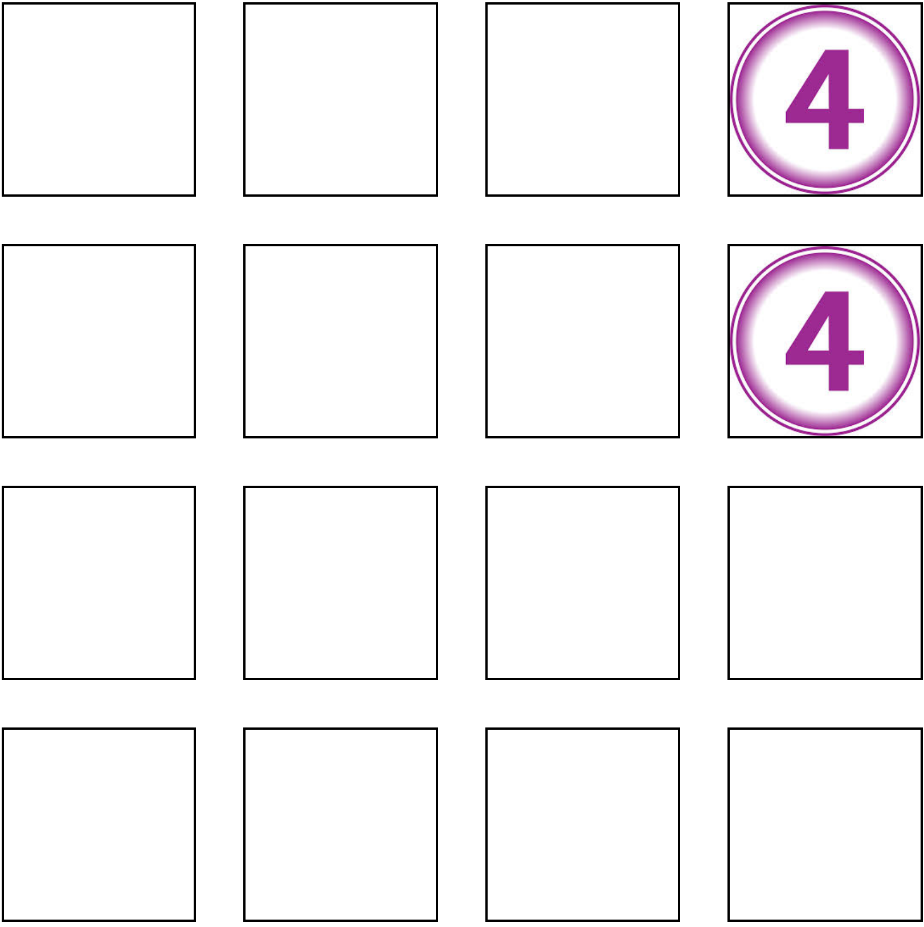
3. LA PHASE DE MEMORISATION
Durant cette phase, les paires de nombres apparaîtront comme ci-dessous:
Ils changeront chaque seconde et apparaîtront dans l’ordre croissant (de 1 à 8)
Appuyez sur la flèche de droite pour continuer

Slide 30
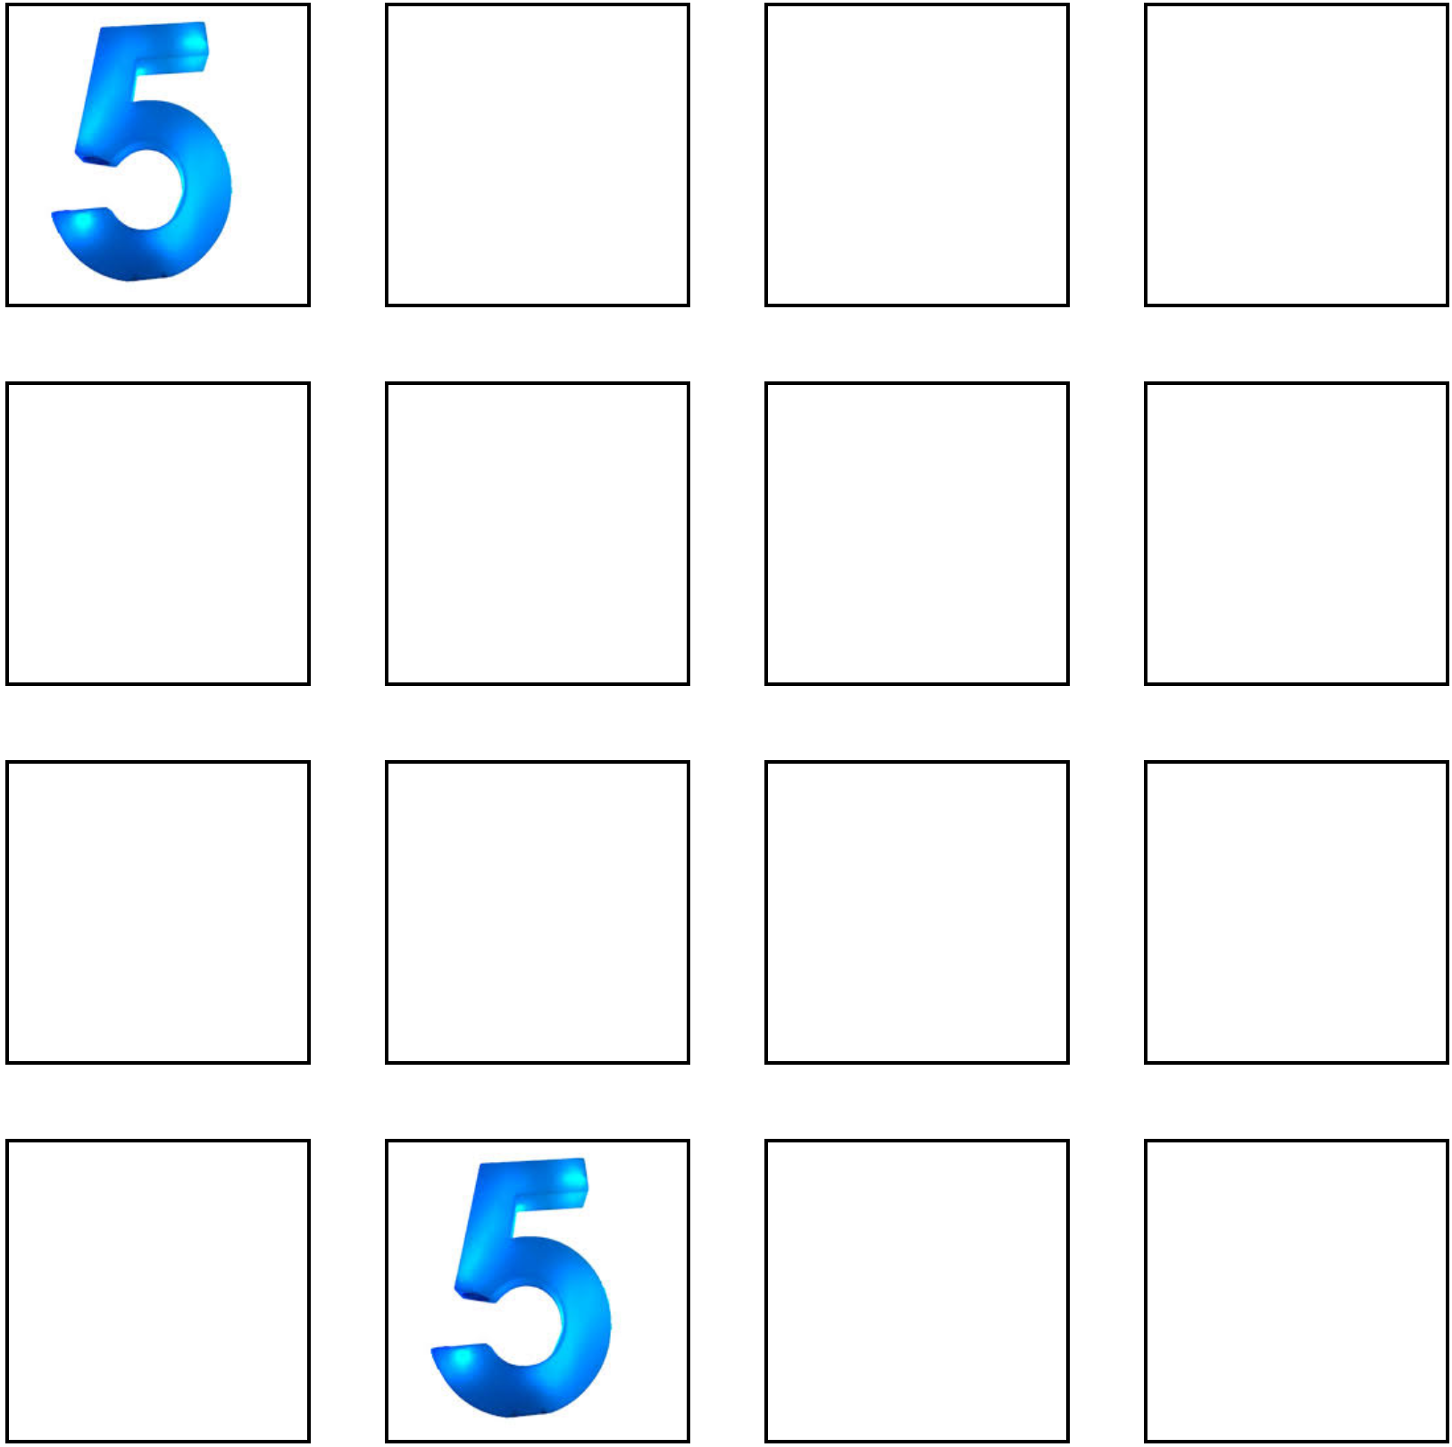
3. LA PHASE DE MEMORISATION
Durant cette phase, les paires de nombres apparaîtront comme ci-dessous:
Ils changeront chaque seconde et apparaîtront dans l’ordre croissant (de 1 à 8)
Appuyez sur la flèche de droite pour continuer

Slide 31
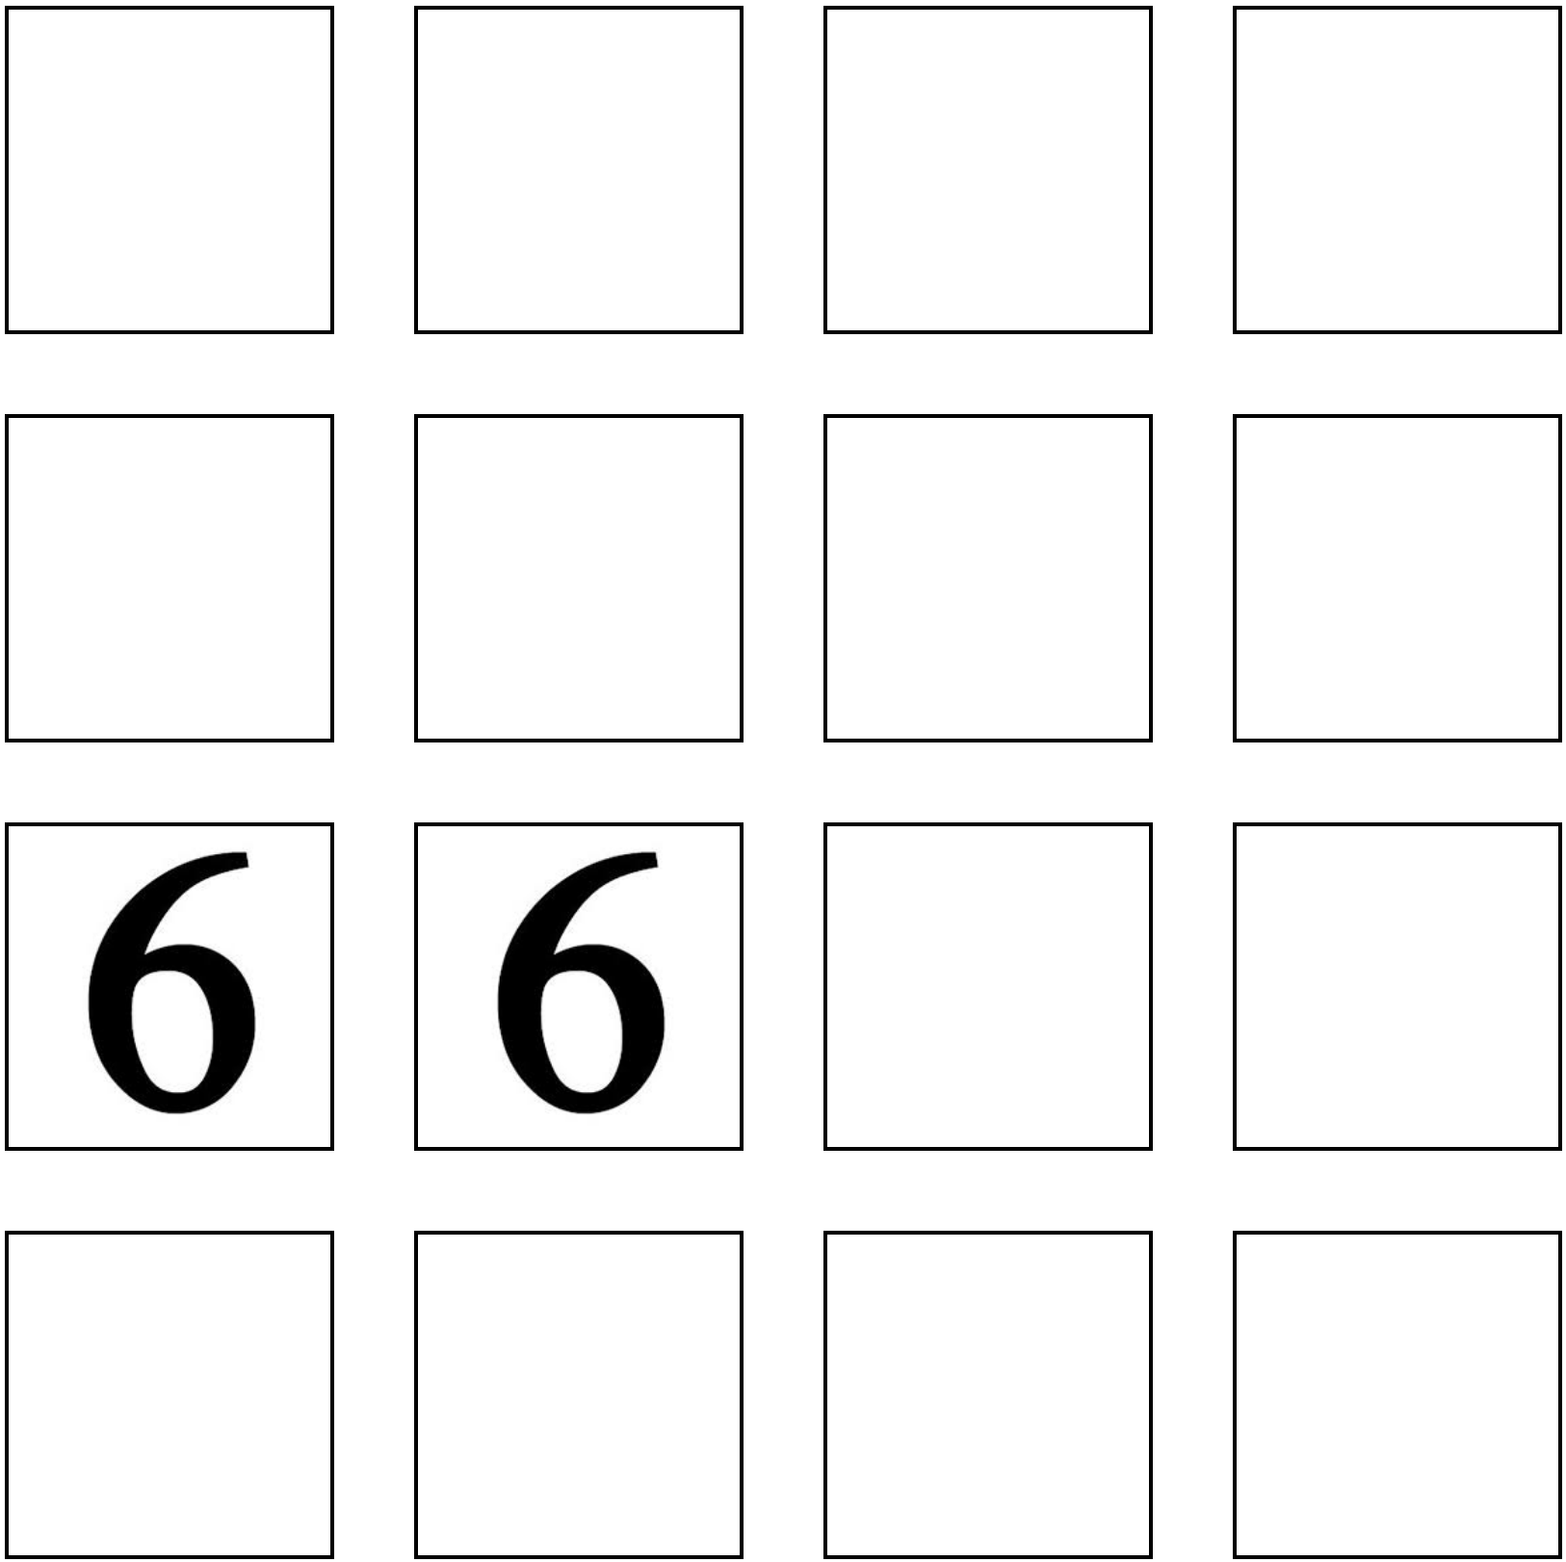
3. LA PHASE DE MEMORISATION
Durant cette phase, les paires de nombres apparaîtront comme ci-dessous:
Ils changeront chaque seconde et apparaîtront dans l’ordre croissant (de 1 à 8)
Appuyez sur la flèche de droite pour continuer

Slide 32
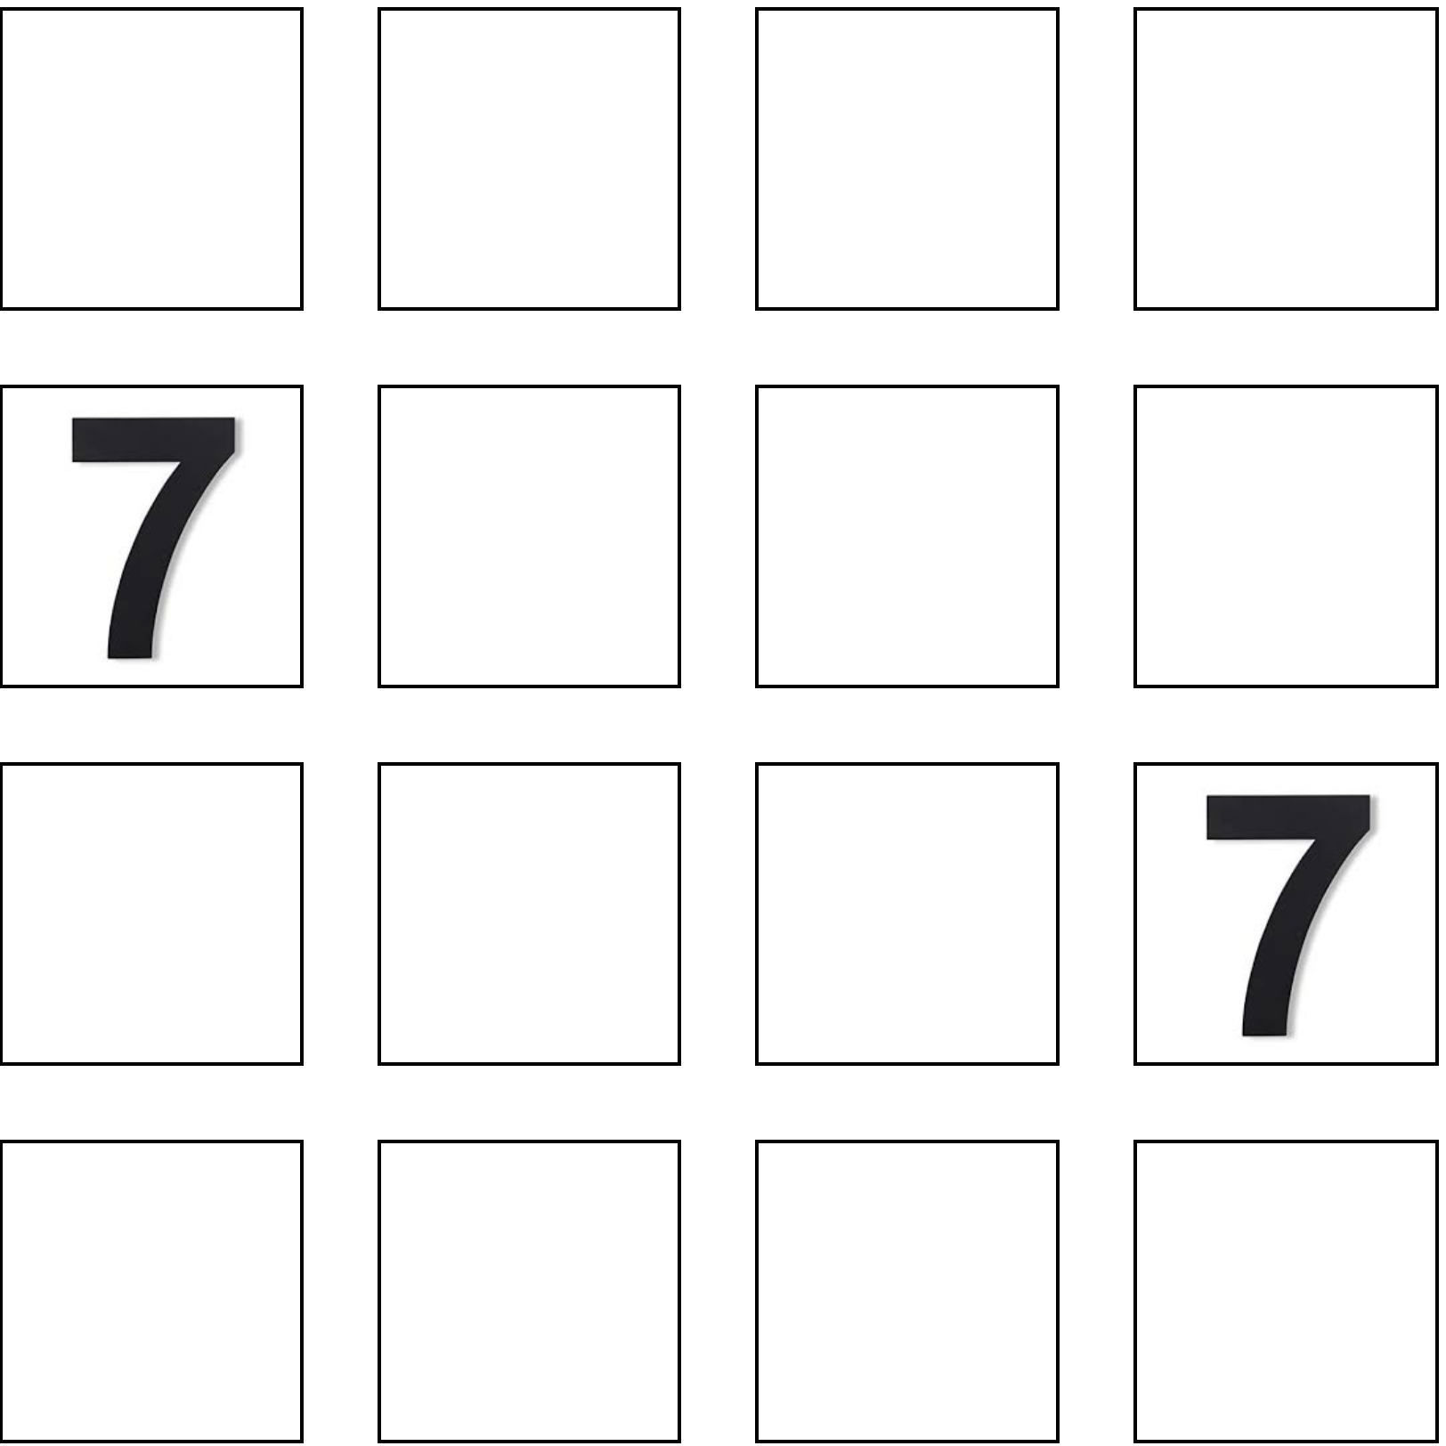
3. LA PHASE DE MEMORISATION
Durant cette phase, les paires de nombres apparaîtront comme ci-dessous:
Ils changeront chaque seconde et apparaîtront dans l’ordre croissant (de 1 à 8)
Appuyez sur la flèche de droite pour continuer

Slide 33
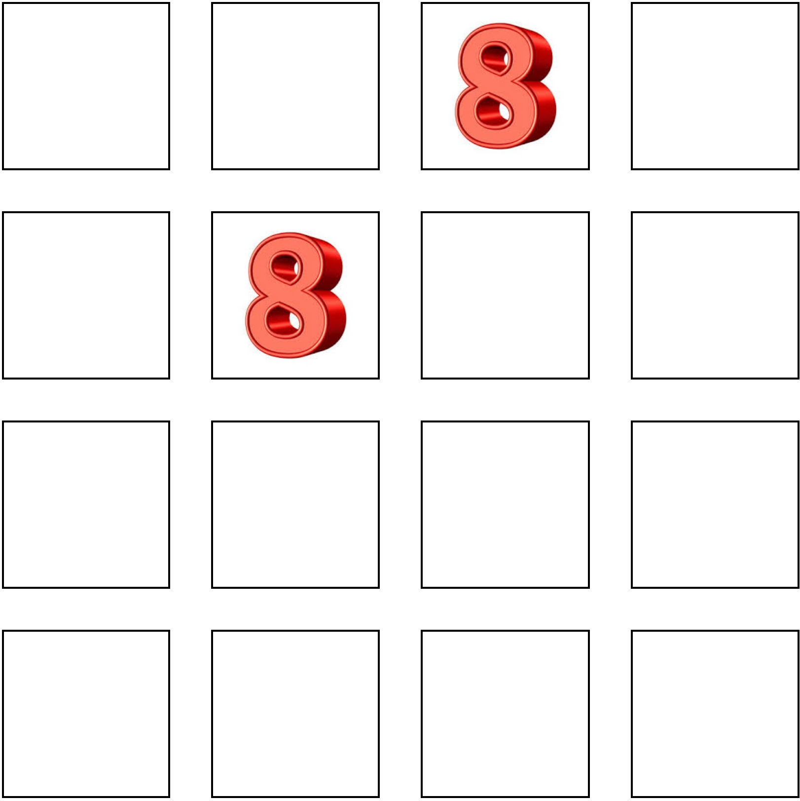
3. LA PHASE DE MEMORISATION
Durant cette phase, les paires de nombres apparaîtront comme ci-dessous:
Ils changeront chaque seconde et apparaîtront dans l’ordre croissant (de 1 à 8)
Appuyez sur la flèche de droite pour continuer

Slide 34
3. LA PHASE DE MEMORISATION
Durant cette phase, vous pouvez choisir de voir les emplacements des paires autant de fois que vous le souhaitez
Pour ce faire, cliquez simplement sur le bouton « Oui »
Sinon, cliquez sur le bouton « Non » pour procéder à la phase de test
Appuyez sur la flèche de droite pour continuer

Slide 35
3. LA PHASE DE MEMORISATION
Attention!
Vous aurez seulement 5 secondes pour répondre à cette question!
Si vous ne répondez pas, l’essai passera à la phase de test automatiquement
Appuyez sur la flèche de droite pour continuer

Slide 36
4. LA PHASE DE TEST
Durant la phase de test, l’un des numéros de chaque paire apparaîtra sur la grille (comme ci-dessous)
Vous devrez: Cliquez sur l’emplacement de l’autre numéro de cette paire
Appuyez sur la flèche de droite pour continuer

Slide 37
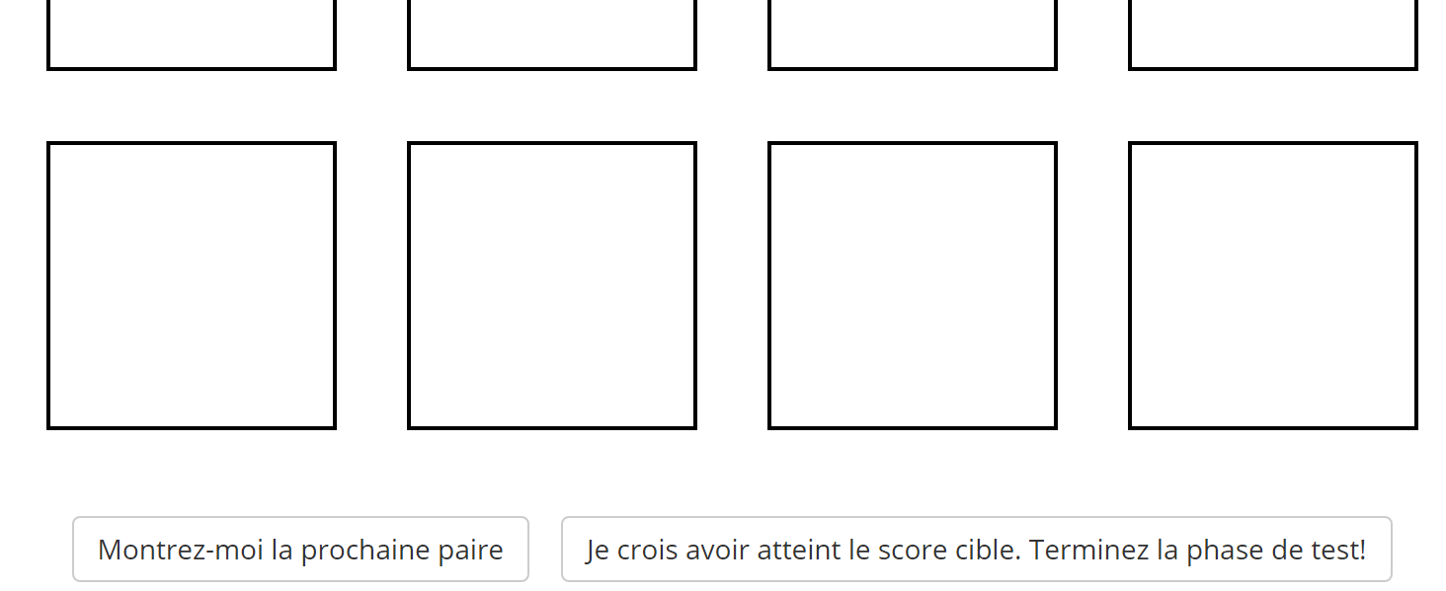
4. LA PHASE DE TEST
Si vous ne savez pas l’emplacement de l’autre numéro, vous pourrez cliquer sur le bouton gauche pour continuer à la prochaine paire
Appuyez sur la flèche de droite pour continuer

Slide 38
4. LA PHASE DE TEST
Si vous croyez avoir atteint le score cible, vous pourrez cliquer sur le bouton droit pour terminer la phase de test
Appuyez sur la flèche de droite pour continuer

Slide 39
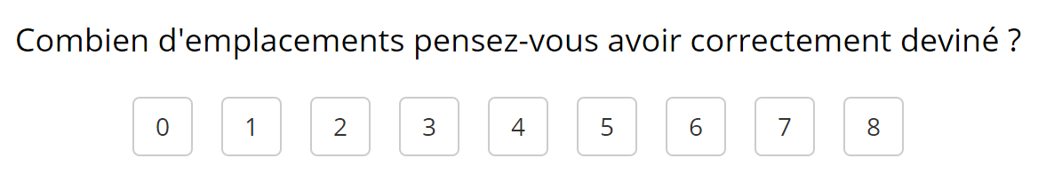
5. UN JUGEMENT DE CONFIANCE
Après la phase de test, nous vous demanderons combien d’emplacements vous pensez avoir correctement deviné
Cliquer sur le bouton approprié
Appuyez sur la flèche de droite pour continuer

Slide 40
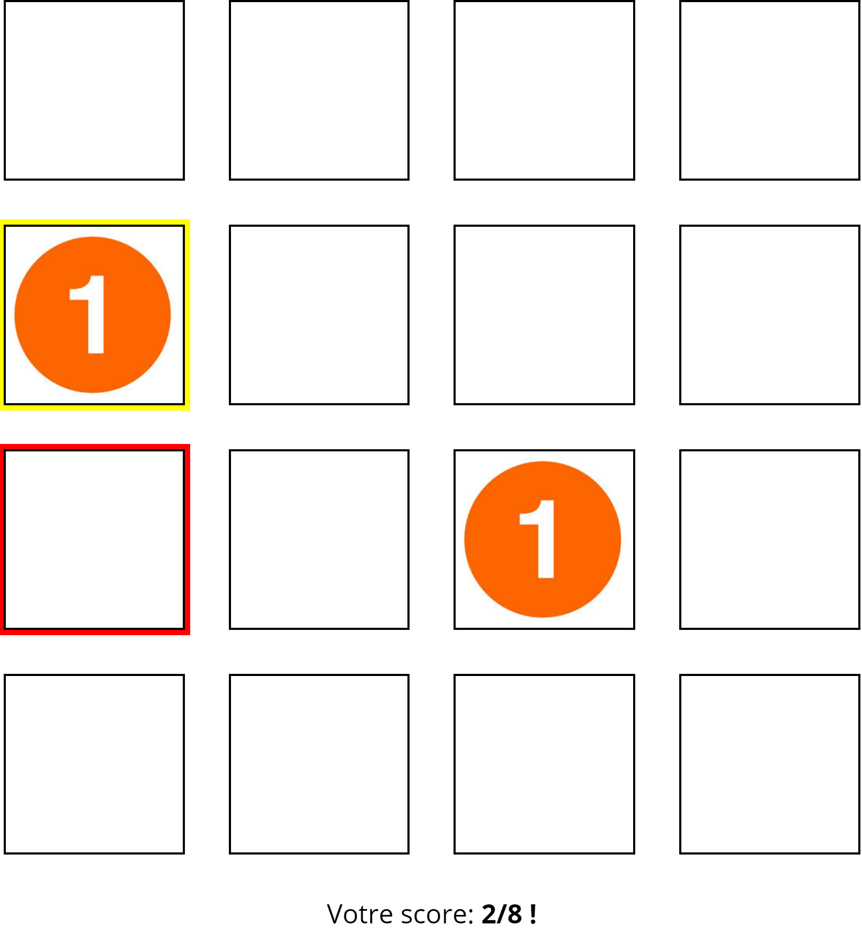
6. RETOUR SUR VOTRE PERFORMANCE
Après le jugement de confiance, nous vous donnerons un retour sur votre performance
L’emplacement surligné en jaune indique le numéro qui vous a été montré pendant la phase de test
Appuyez sur la flèche de droite pour continuer

Slide 41
6. RETOUR SUR VOTRE PERFORMANCE
Si vous avez cliqué au mauvais endroit, cet emplacement sera surligné en rouge
Appuyez sur la flèche de droite pour continuer

Slide 42
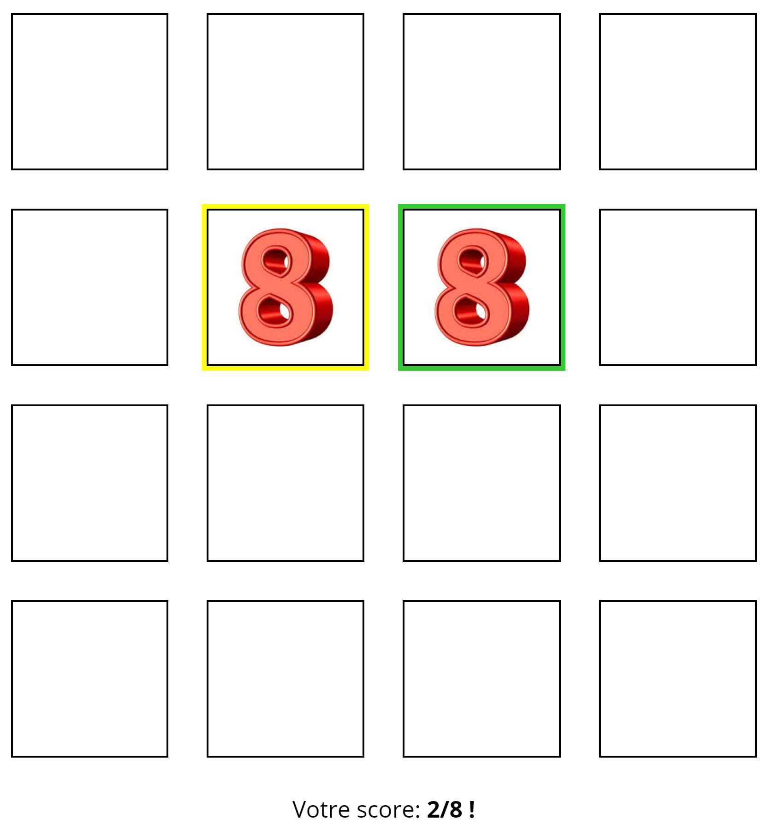
6. RETOUR SUR VOTRE PERFORMANCE
Si vous avez cliqué au bon endroit, cet emplacement sera surligné en vert
Appuyez sur la flèche de droite pour continuer

Slide 43
7. RETOUR À LA PREMIÈRE ÉTAPE
Après le retour sur votre performance, vous aurez complété un essai – bravo !
Vous pourrez prendre autant de temps que vous le souhaitez avant de commencer le prochain essai
Par contre, si vous fermez l’onglet de l’experience, vous devrez recommencer du début
Appuyez sur la flèche de droite pour continuer

Slide 44
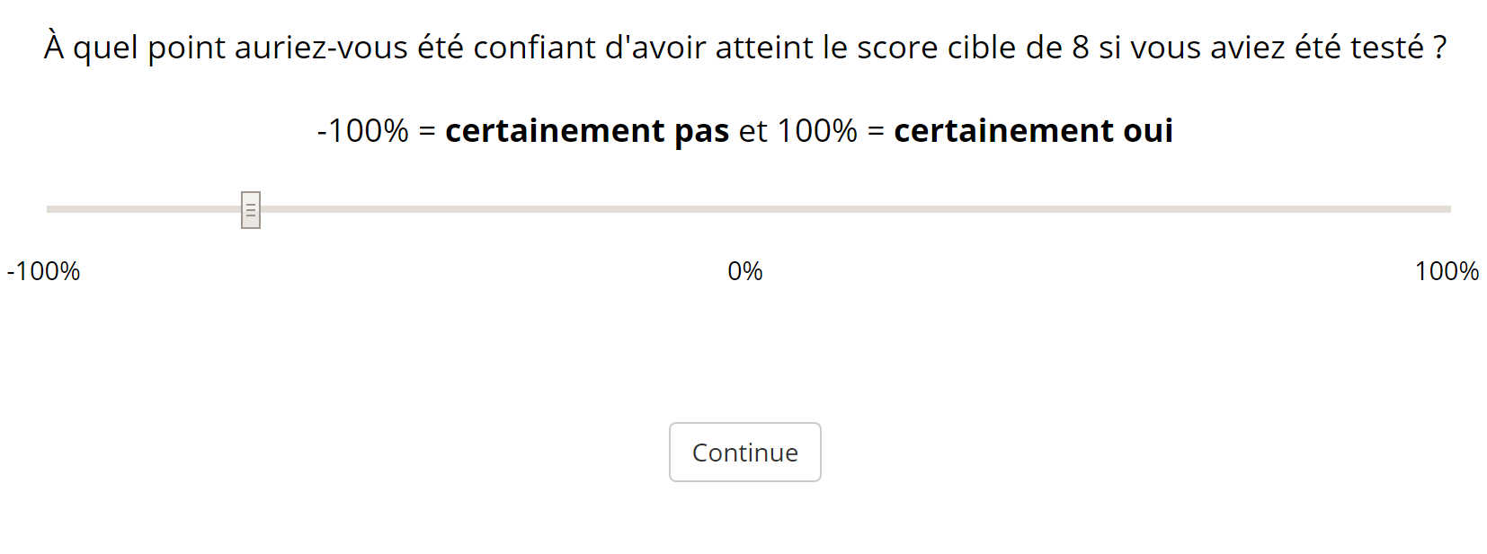
UNE NOTE FINALE
Parfois, au lieu de la phase de test, nous vous demanderons une deuxième question de confiance
Cette question concerne votre confiance d’avoir atteint le score cible, si vous aviez été testé
Appuyez sur la flèche de droite pour continuer

Slide 45
FIN DES INSTRUCTIONS
Après cet écran, l’expérience commencera
Seulement continuer si vous avez bien lu les instructions !
Finalement, merci beaucoup pour votre participation !
Appuyez sur la flèche de droite pour continuer

